Slide 1
种子工程
第三章 种子生产原理与技术
第四节 杂交种品种的种子生产技术

Slide 2
第四节 杂交种品种的种子生产技术
一、生产杂种种子的母本去雄方法
二、杂交制种的3个技术关键
三、杂交玉米制种技术
四、杂交水稻制种技术

Slide 3
一、生产杂种种子的母本去雄方法
（一）人工去雄法：用人工方法直接除掉母本的雄花序或除去两性花中的雄蕊。
（二）生物去雄法：是利用作物本身具有雄性不育或自交不亲和的特性达到去雄方便杂交目的。
1、雄性不育 2、自交不亲和
（三）化学去雄法：是选择对雌雄配子有选择性杀伤作用的化学药剂，在孕穗期雄配子对药剂反应最敏感的时期喷施，从而杀死、杀伤雄配子，使花粉不育或失去对父本健康花粉的竞争力。

Slide 4
二、杂交制种的3个技术关键
1、确保纯度——杂交种得以应用的基础
（1）安全设置隔离区，防止生物学混杂；
（2）田间严格去杂去劣，解决已发生的混杂问题，防止继续的生物学混杂；如是利用自交系制种，需对母本去雄，防止自交；
（3）整个生产过程中防止机械混杂；
（4）杂交种生产使用前必须通过严格的纯度鉴定。

Slide 5
2、确保父母本花期相遇——制种成功的保证
（1）适宜安排父母本播种差期，保证在较安全的气候条件下使父母本花期相遇；
（2）栽培措施必须确保父母本正常生长发育；
（3）及早花期预测，如发现母本花期又差异，必须及时采取调节措施。
3、提高异交结实率——制种高产的关键
针对母本的花器特点和开花习性，采取合适的辅助授粉措施，提高母本的异交结实率和制种产量。

Slide 6
三、杂交玉米制种技术
玉米是典型的异花授粉作物。因人工去雄和杂交均容易，玉米是农作物中最早利用杂种优势的作物。
在玉米杂交制种中也曾经大规模利用胞质雄性不育系制种，后因为1970年美国玉米T型细胞质感染玉米小斑病T小种，从而终止了胞质雄性不育系的利用。
玉米利用杂种优势的配组形式有多种，但主要是利用单交种。
玉米自交系是指从一个玉米单株连续多代自交，结合选择而产生的性状整齐一致、遗传性相对稳定的自交后代系统。

Slide 7
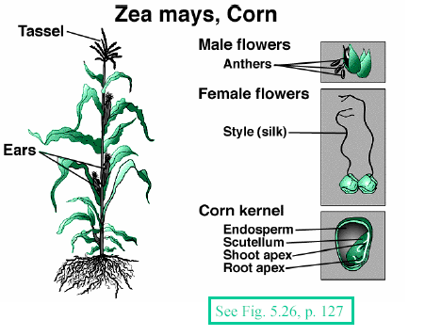
（一）玉米开花的生物学特性
玉米为雌雄同株异
花，雄花先熟。雄花
序着生于植株顶端。
雌花序着生于中部的
叶腋内。

Slide 8
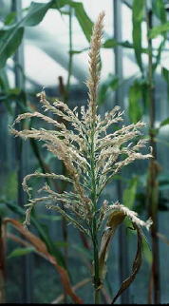
1、雄花序——圆锥花序
（1）结构
玉米雄花序为圆锥花序，由主轴与分枝组成，一般有15～20个分枝。
主轴和分枝上都着生许多成对的雄性小穗，一个有柄，一个无柄。
每个小穗内有两朵花，每朵花内有三个花药。
开花时花药开裂散出大量花粉，一个雄穗约能产生2000—3000万粒花粉。花粉小而轻，随风飘扬百米以外，为风媒花。

Slide 9
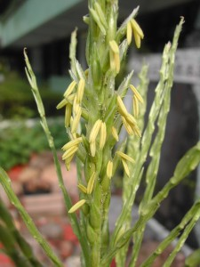
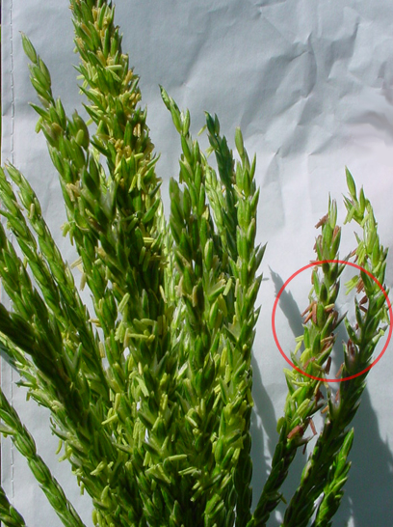

Slide 10
（2）开花
雄穗抽出顶叶称为抽雄。
花期：抽雄后2～3天开始开花，一个雄穗开花5～7天，始花后2～5天盛花。
花时：上午8～11时。阴雨迟，晴日早。
顺序：主轴中部先开花散粉，随后向上向下开；上部分枝先开，下部分枝后开；同一分枝内，顶部先开，依次向下。
条件：最适温度25～27℃，相对湿度70～90%。
生活力：花粉一般田间条件下保持6～8小时，8小时后显著下降，12小时后丧失。

Slide 11
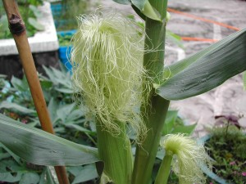
2、雌花序——肉穗花序（果穗）
（1）结构
果穗由穗柄、苞叶、穗轴、雌小穗组成。
穗轴上着生许多纵行排列的
雌小穗，每小穗起初两朵小
花，其中一个退化，发育小
花的雌蕊由子房和花柱组成，
花柱顶端分叉叫柱头。

Slide 12
（2）开花
花丝抽出苞叶称为吐丝。
花期：雄穗开花2～3天后，雌穗开始吐丝，全穗花柱从抽出到完毕约4～6天。
顺序：雌穗中下部（约1/3）处的花柱先从苞叶伸出，然后向上向下同时进行，雌穗顶部的花柱最后伸出苞叶。
生活力：花柱抽出后1～7天受精结实能力最强，14天后基本丧失生活力。花柱任何部位均可接受花粉。花柱一般长20cm左右，如不能及时受粉，可伸长至50cm左右，一经授粉，花柱停止生长而枯萎。花粉在花柱上约1～2小时发芽，发芽后进入子房，经24h完成受精过程。

Slide 13
（二）利用自交系人工去雄杂交制种技术
1、确保纯度
（1）安全隔离
a.隔离区设置：单交制种需要安排3块隔离区。
b.空间隔离：制种>300米，繁殖>500米。另要考虑风向、地势等。
c.屏障隔离：村庄、树林、高堤、高杆作物等。
d.时间隔离：至少1个月以上。
（2）对母本及时、干净、彻底去雄
（3）全生育期及时、严格去杂去劣
（4）收脱时防止机械混杂

Slide 14
2、确保父母本花期相遇
（1）安排好父母本播种差期（母本吐丝较父本散粉早1-3天）
（2）保证玉米正常生长发育
（3）及早花期预测
（4）花期调节措施：
①孕穗后对发育迟缓的亲本，偏肥偏水可促进早吐丝或抽雄。
② （母本开花迟于父本情况下）剪去母本雌穗苞叶顶端的3cm左右，可使母本提前2～3天吐丝。
③母本提早去雄有提早雌穗吐丝的作用。
④在父本行中适当留三类苗，有延长父本供粉期的作用。
⑤（父早母迟情况下）改正交为反交

Slide 15
3、提高异交结实率
（1）采用适宜的行比和密度：通常为1:3、1:4或2：8，因组合而异，灵活掌握。
（2）人工辅助授粉
a.人工每天辅助授粉。上午8-11时。
b.种植采粉区：在制种田边单设采粉区，将父本分期播种，供人工采粉授粉用。
c.剪母本花柱（父本晚于母本情况下）
d. 剪母本雌穗苞叶（母本晚于父本情况下）

Slide 16
4、安全管理与收贮
（1）防治病虫害
（2）及时晒干，安全贮藏：入库含水量<14%。

Slide 17
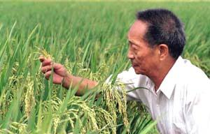
四、杂交水稻制种技术
水稻是典型的自花授粉作物。雌雄同花，决定了只能采用雄性不育系进行杂交制种。自交的花器结构与强迫异交是一对矛盾，因此杂交制种的产
量相对较低，制种技术
的中心环节是提高母本
的异交结实率。

Slide 18
（一）水稻开花的生物学特性
1、花器构造
圆锥花序：主轴——一次枝梗——二次枝梗
小穗（颖花）着生在枝梗或主轴上，为发育完全的两性花。颖壳由内、外稃组成，内有一枚雌蕊，柱头二分呈羽毛状，雄蕊六枚从子房基部长出花丝，其端着生花药。

Slide 19
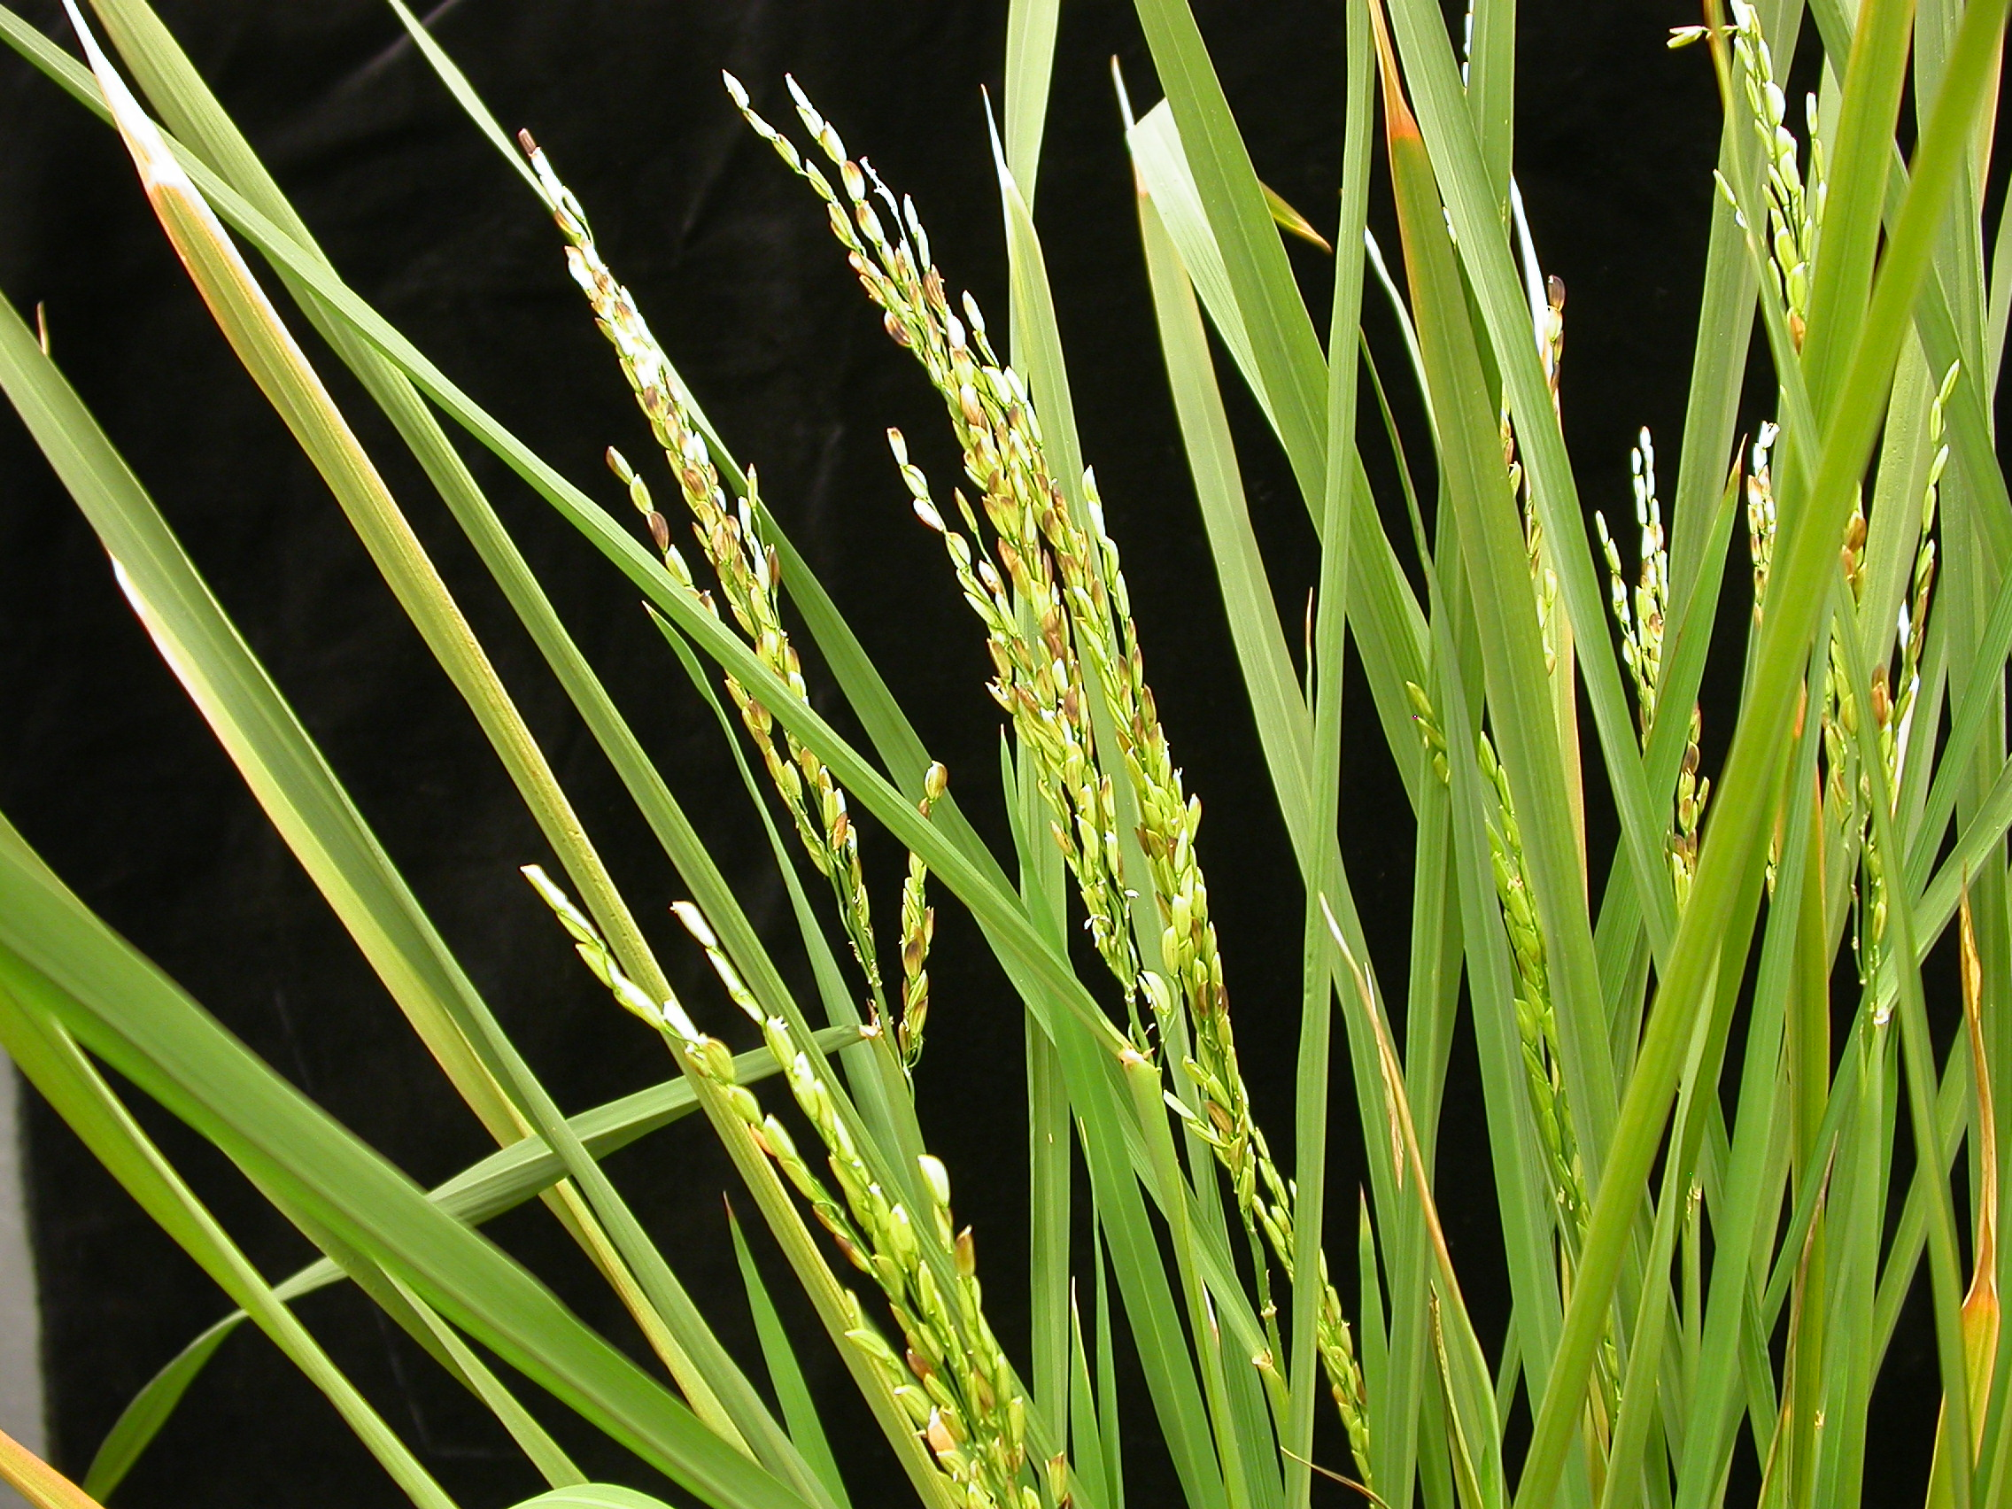
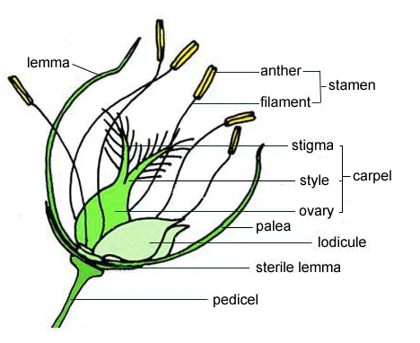
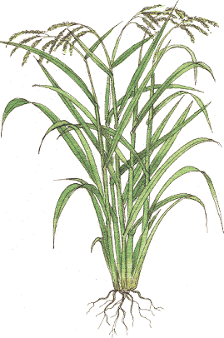

Slide 20
2、开花及条件
花期：一穗的花期约5～7天，2～4天为盛花期，全田
花期15～20天。
花时：一般上午9～10时始花，11～12时盛花，下午2
时终花。一般籼早粳迟，晴早阴迟，温高早温
低迟；不育系迟于保持系、恢复系。一朵花开
颖至闭颖约60～90分钟。
顺序：全穗总体是由上往下开。就同一个二次枝梗而
言是顶部小穗先开，以后由下往上 开。
条件：最适温度30～35℃，最适湿度70—80%

Slide 21
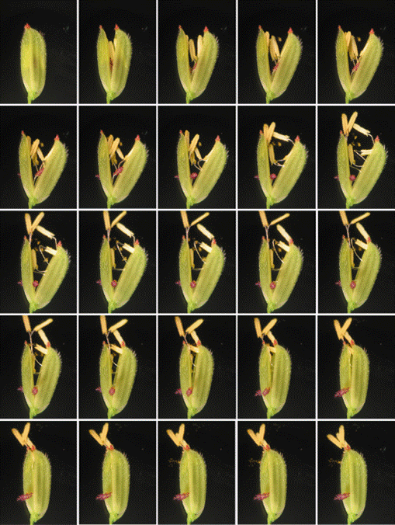

Slide 22
生活力：
花粉：撒粉3分钟降低一半，5分钟绝大部分死亡，10—15分完全丧失授精能力，因此要求及时赶粉。
雌蕊：当日最高，开花后3天受精能力明显下降，柱头外露的品种可连续几天接受外来的花粉。

Slide 23
（二）利用胞质雄性不育系杂交制种技术
1、确保纯度
（1）安全隔离
a.隔离区设置：2个隔离区。
b.空间隔离：繁殖>500米，制种>200米。
c.时间隔离：>20天
d.屏障隔离：>2米，以村庄、河堤、高杆作物等隔离为宜。
（2）去杂去劣
抽穗扬花期是去杂的关键时期。在盛穗期和收获前，要对制种田进行严格的田间检查和验收，通常盛穗期田间杂株率不得超过0.1%。
（3）隔离播种，认真收获
（4）纯度鉴定

Slide 24
2、确保父母本花期相遇
（1）安全扬花
避开高、低温及多雨时节，以本地区最佳抽穗扬花期为准，确定播种期。
（2）安排好父母本播种差期
一般母本播1期，父本播2～3期。播3期的通常以第2期为主期。

Slide 25
确定父母本播种差期的方法主要有以下几种：
时差法（生育期）：根据父母本历年分期播种试验积累的生育期资料来确定。
叶差法（叶龄）：根据父母本叶片数与出叶速度来确定。
温差法（积温）：根据父母本播种至始穗的有效积温来确定（比较适用于感温品种）。

Slide 26
（3）及早预测花期
a、最常用的是幼穗剥检法
通常在预期的抽穗期前30天开始定期剥查父、母本的情况，如发现父、母本发育进程不一致，应即时采取措施进行调节。
b、叶龄余数预测法
通过叶龄余数与幼穗发育进程的相关性来推断父母本的花期相遇情况。由于主茎叶片数年际间存在差异，因此，还必须配合幼穗剥查。

Slide 27
丁颍幼穗发育8期划分法的形象归纳：
丁颍的8期划分法 | 8期划分的形象归纳 | 叶龄余数
1、第一苞分化期（2-3天） | 一期看不见（水泡现） | 3.5-3.1
2、一次枝梗原基分化期（4-5天） | 二期白毛尖（毛出现） | 3.0-2.5
3、二次枝梗原基和小穗原基分化期（6-7天） | 三期毛丛丛 | 2.4-1.9
4、雌雄蕊形成期（4-5天） | 四期粒（子）粒现 | 1.8-1.4
5、花粉母细胞形成期（2-3天） | 五期颖壳分（半粒谷） | 1.3-0.8
6、花粉母细胞减数分裂期 （2天左右） | 六期叶枕平 | 0.7-0.2
7、花粉内容充实期（7-8天） | 七期穗见绿（穗定型）
8、花粉完成期（3-4天） | 八期抽穗了

Slide 28
（4）花期调节
如父、母本发育进程不一，应及早调节（幼穗发育的前三期）。在措施上以促为主，促控结合，早促早控，力争主动。
促进的措施有（针对发育迟缓的亲本）：喷低浓度“920”、磷酸二氢钾、硼肥，发育后期根外叶面喷施尿素，赶露水、增加机械摩擦等。
抑制的措施有（针对发育较快的亲本）：三期前重施氮肥，重割叶、拔苞、切根。

Slide 29
3、提高异交结实率
（1）确定适宜行比和行向：一般2：8～2：14。行向宜东西向。
（2）减少遮挡：割叶、剥苞，喷“920”可以提高穗位、减少苞颈，还可提高柱头外露率。
（3）提高花时相遇率：早晨给不育系赶露水，提高小气候温度，促使A早开花。
（4）增加异交机率：每天扬花后人工赶粉促进授粉结实。方法有竹杆赶粉和拉绳刮粉。原则：
①赶父不赶母（防止赶到母本内的杂株）；
②见母本开花后再赶，“上午看母不看父，下午看父不看母”；
③勤赶。15～20分钟赶1次，直至每天开花结束。

Slide 30
4、病虫防治
同常规稻，注意稻粒黑粉病的防治。 通常用20%粉锈宁100克兑水50公斤在破口期、盛花期、终花期各喷1次。

Slide 31
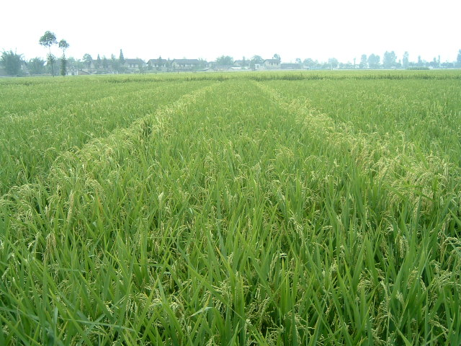

Slide 32
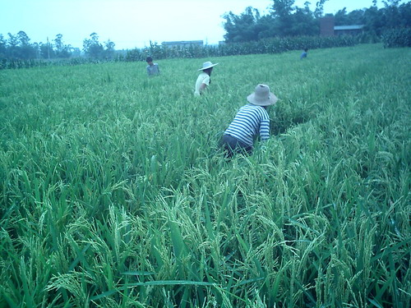

Slide 33
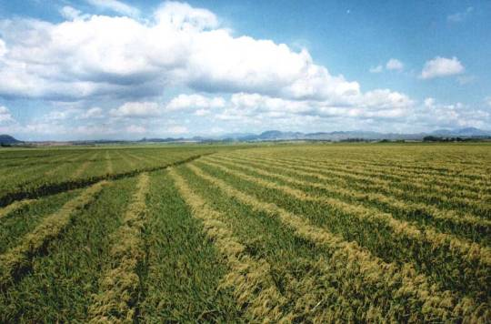

Slide 34
本节复习思考题
1、生产杂种种子的母本去雄方法。
2、杂交制种的3个技术关键。
3、玉米利用自交系人工去雄杂交制种技术
4、水稻利用质核互作雄性不育系杂交制种技术。

